Slide 1

식단 관리를 통한
다이어트 플래너
Diet Planner
O n : l y for you
By Danzi

Slide 2





01
프로젝트 개요
02
개발 기획
Contents
03
개발 과정
04
프로젝트 결과물 소개
05
QnA

Slide 3





Team Danzi
허동우(PM)
BE 개발
양추정 모델 설계
류가연
BE 개발
음식분류 모델 설계
정지윤
객체탐지 모델 설계
음식분류 모델 설계
김유리
Cross Platform 개발
양추정 모델 설계
송대선
Cross Platform 개발
데이터 정제
Notes:
표로 깔끔하게 나타낼수도??

Slide 4

Diet Planner
O n : l y for you
01
프로젝트 개요
By Danzi

Slide 5
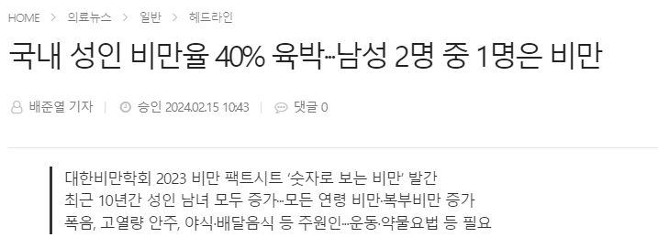
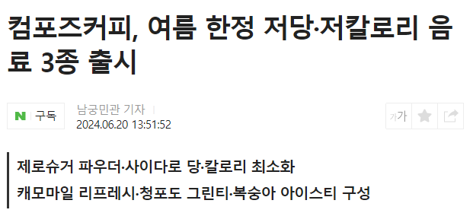
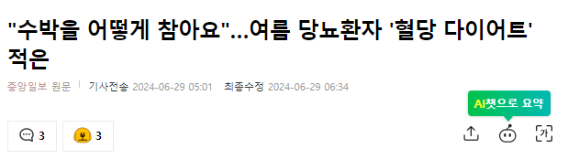
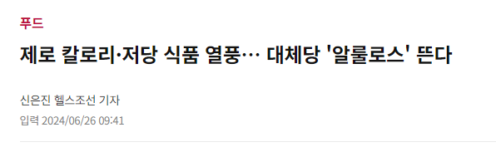
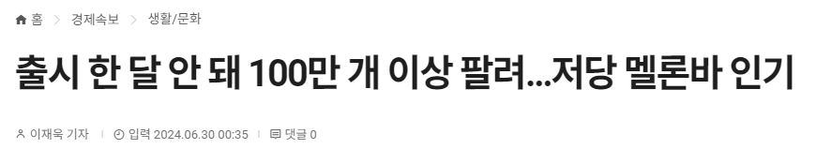
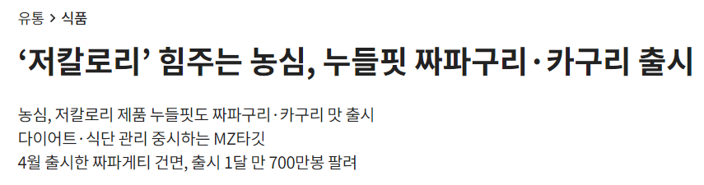

Slide 6



How ?
IF
>
:
일일 총 에너지 소비량
섭취 칼로리
체중 감소

Slide 7

How ?
ELSE :
체중 증가

Slide 8


TDEE ?
x
=
일일 총 에너지 소비량
Total Daily Energy Expenditure
기초 대사량
(BMR)
활동 계수
(AF)
( )

Slide 9


BMR ?
Harris Benedict 방정식
66.5 + (13.75 X 체중 kg)
+ (5.003 X 키 cm) - (6.75 X 나이)
남성
655.1 + (9.563 X 체중 kg)
+ (1.850 X 키 cm) - (4.676 X 나이)
기초 대사량
(Basal Metabolic Rate)
여성

Slide 10





운동을 거의 또는 전혀 하지 않음
AF = 1.2
AF ?
적은 운동량 (주 1~3일의 스포츠 활동)
AF = 1.375
보통 운동량 (주 3~5일의 스포츠 활동)
AF = 1.55
많은 운동량 (주 6~7일의 스포츠 활동)
AF = 1.725
활동 계수
(Activity Factor)
매우 많은 운동량 (매우 격렬한 스포츠, 운동선수)
AF = 1.9

Slide 11



탄단지 ?
2020 한국인 영양소 섭취기준
탄수화물
55 ~ 65 %
단백질
7 ~ 20 %
지방
15 ~ 30 %

Slide 12

음식이름 : 비빔밥
무식이게 : 400 g
칼 로 리 : 586 kcal
탄수화물 : 89 g
단 백 질 : 22 g
지식이방 : 14 g

Slide 13


2024 7 JULY
SUN | MON | TUE | WED | THU | FRI | SAT
30 | 1 | 2 | 3 | 4 | 5 | 6
7 | 8 | 9 | 10 | 11 | 12 | 13
14 | 15 | 16 | 17 | 18 | 19 | 20
21 | 22 | 23 | 24 | 25 | 26 | 27
28 | 29 | 30 | 31 | 1 | 2 | 3

Slide 14


IMG to Kcal
다이어트 캘린더
음식 사진으로 부터
음식의 칼로리,
탄단지 산출
매일 섭취하는
음식의 사진을 통해
나만의 다이어트
캘린더 관리

Slide 15

Diet Planner
On:ly for you

Slide 16

Diet Planner
O n : l y for you
02
개발 기획
By Danzi

Slide 17


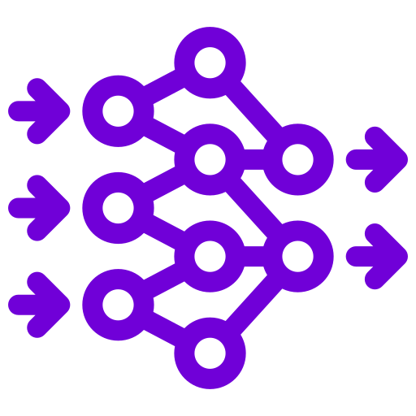


프로젝트 과정
1. 프로젝트 기획
2. 데이터 정제
3. 모델 설계&학습
4. FE&BE 개발
5. 테스트&시연
주제 선정 및 기획
기능, 데이터 정의 등
표준문서 작성
데이터 수집 및 정제
모델 학습을 위해
데이터를 선별, 전처리
모델 설계 및 학습
객체탐지 ,음식분류,
양추정 모델
설계 및 학습
APP 및 BE 서버 개발
모델&DB 서빙용 서버 구축
모바일 애플리케이션 개발
기능 테스트 및 마무리
개발한 서비스의
테스트,발표 및 시연
Notes:
모델설계 앞에 데이터 정제 추가??

Slide 18
일정 관리
2주차 |  |  |  |  | 3주차 |  |  |  |  | 4주차 |  |  |  |  | 5주차 |  |  |  |  | 6주차
27 | 28 | 29 | 30 | 31 | 3 | 4 | 5 | 6 | 7 | 10 | 11 | 12 | 13 | 14 | 17 | 18 | 19 | 20 | 21 | 24 | 25 | 26 | 27 | 28
기획 정의
데이터 정제
양추정 모델 개발
음식분류 모델개발
객체탐지 모델 개발
FE, BE 개발
앱 테스트, 산출물 관리
Notes:
객체탐지 모델도 일정에 추가

Slide 19
요구사항 정의
대분류 | 요구사항 | 기능
MEM | 회원가입 | 회원가입 기능
 | 로그인 | 로그인 기능
 | 로그아웃 | 로그아웃 기능
 | 회원탈퇴 | 회원탈퇴 기능
 | 회원정보수정 | 회원정보수정 기능
DIET | 다이어트 계획수립 | 신체정보 입력
 |  | 다이어트 기간 설정
 |  | 하루 권장 섭취량 산출
대분류 | 요구사항 | 기능
DIET | 다이어트 일정관리 | 다이어트 캘린더 생성
 |  | 식단 기록(카메라)
 |  | 식단 기록(갤러리)
 |  | 식단 기록(텍스트)
 |  | 식단 기록 수정
 |  | 식단 기록 삭제
 |  | 다이어트 진행상황 관리
 | 다이어트 시각화 | 일일 칼로리 섭취량 추이 그래프
 |  | 다이어트 진행률 그래프
 | 다이어트 정보수정 | 신체정보 수정
 |  | 다이어트 기간 수정

Slide 20
기능 정의
기능 | 세부기능 | APP 페이지
APP 초기관리기능 | 회원가입 | 회원정보 입력 화면
 | 로그인 | 로그인 화면
사전 데이터 처리 기능 | 다이어트 정보 입력 | 신체정보 입력 화면
 | 하루 권장 섭취량 산출 | 다이어트 기간 입력 화면
메인 홈 기능 | 다이어트 목표일 표시 | 메인 홈 화면
 | 응원 메시지 표시
 | 현재 & 목표 체중 표시
 | 당일 섭취 영양소 표시
기능 | 세부기능 | APP 페이지
다이어트 캘린더 기능 | 식단 기록(갤러리) | 식단 목록 화면_Empty
 |  | 식단 목록 화면_Selected
 |  | 식단 기록 화면
 | 식단 기록(카메라) | 식단 목록 화면_Empty
 |  | 식단 목록 화면_Selected
 |  | 식단 기록 화면
 | 식단 기록(텍스트) | 식단 목록 화면_Empty
 |  | 식단 목록 화면_Selected
 |  | 식단 기록 화면
진행상황 시각화 기능 | 일일 칼로리 섭취량 추이 그래프 | 진행상황 화면
 | 다이어트 진행률 그래프
…
…

Slide 21
데이터 정의
테이블 | 데이터 | 역할
user | 사용자 ID, PW, 닉네임, 성별, 생년월일, 키, 체중, 회원가입 일자, 수정일자, 회원탈퇴 유무 | 회원 정보 관리
activity_level | 활동 등급, 활동 등급 설명, 활동 계수 | 활동 계수 정보 제공
diet_period | 다이어트 시작, 종료 일시, 다이어트 기간, 기초 대사량, 활동 대사량, 총 소비 칼로리, 일일 권장 칼로리, 탄수화물, 단백질, 지방 | 다이어트 기간 정보 관리, 다이어트 기간에 따른 필수 정보 제공
daily_diet | 일일 식단 일자, 일일 다이어트 성공 여부, 일일 섭취 칼로리, 탄수화물, 단백질, 지방 | 일일 섭취 영양정보 관리, 일일 다이어트 성공 여부 제공
diet | 음식명, 음식량, 칼로리, 탄수화물, 단백질, 지방, 식단 등록일자, 식단 수정일자, 식단 이미지, 식단 일자 | 사용자가 등록한 식단 정보 관리
food | 음식명, 음식량, 칼로리, 탄수화물, 단백질, 지방 | 음식정보 테이블, 음식의 실제 영양정보 제공

Slide 22





















Tech Stack
협업 및 버전관리
개발 언어 및 프레임워크
이미지 딥러닝
DB 및 서버

Slide 23

Diet Planner
O n : l y for you
03
개발 과정
By Danzi

Slide 24




모델 개발
1. 객체 탐지 모델
이미지 속에서
음식과 동전을 탐지
2. 음식 분류 모델
이미지 속 음식이
어떤 음식인지 판별
3. 음식량 추정 모델
이미지 속 음식의
양을 1인분 기준으로
몇%에 해당하는지 판단

Slide 25
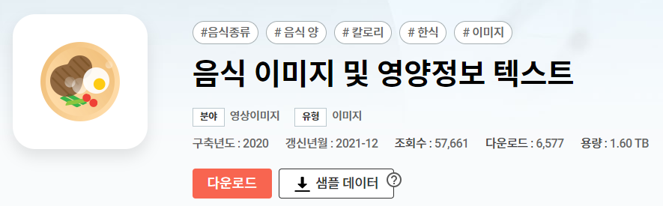
모델 개발
1. 객체 탐지 모델
이미지 속에서
음식과 동전을 탐지
AI HUB. 음식 이미지 및 영양정보 텍스트
양추정 이미지 데이터셋
약 40,000장 (48GB) 사용

Slide 26
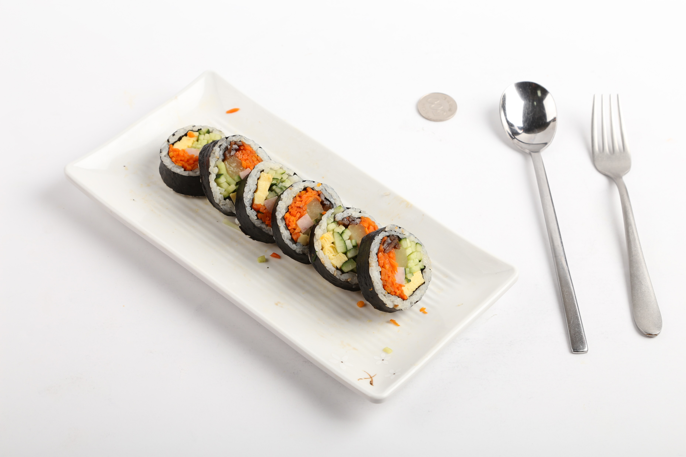
모델 개발
김밥.JPEG
김밥.txt
0 0.768349 0.280041 0.088595 0.206212
1 0.890040 0.312882 0.061100 0.213849
2 0.635457 0.234980 0.071283 0.073320
3 0.426190 0.516802 0.662933 0.740835
4 0.431282 0.477088 0.404277 0.417006
1. 객체 탐지 모델
이미지 속에서
음식과 동전을 탐지
데이터셋 내부의 사전 제공된
음식, 동전의 Bounding Box 정보를
그대로 활용

Slide 27
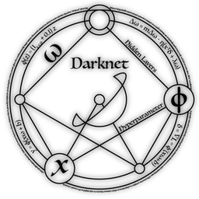

모델 개발
darknet53.conv.74의
가중치를 기반으로
세부 사항을 변경하여 학습
1. 객체 탐지 모델
이미지 속에서
음식과 동전을 탐지
Yolov3의 백본 신경망
Darknet53을 사용

Slide 28
모델 개발
모델 번호 | 1 | 2 | 3
모델 정보 | 기본 모델 그대로 학습 | val_size = 0.2 추가 | 배치사이즈 증가
Input Img | (416,416,3) | (416,416,3) | (416,416,3)
Learning File | Train_YoloV3.ipynb | Train_YoloV3.ipynb | Train_YoloV3.ipynb
Count Img | 36196 | 36196 | 36196
batch | 8 | 8 | 64
subdivisions | 1 | 1 | 8
val_data 분리 | X | O | O
Last_loss | 0.299 | 0.193 | 0.120
Avg_loss | 0.289 | 0.273 | 0.210
1. 객체 탐지 모델
이미지 속에서
음식과 동전을 탐지

Slide 29
모델 개발
모델 번호 | 1 | 2 | 3
모델 정보 | 기본 모델 그대로 학습 | val_size = 0.2 추가 | 배치사이즈 증가
Input Img | (416,416,3) | (416,416,3) | (416,416,3)
Learning File | Train_YoloV3.ipynb | Train_YoloV3.ipynb | Train_YoloV3.ipynb
Count Img | 36196 | 36196 | 36196
batch | 8 | 8 | 64
subdivisions | 1 | 1 | 8
val_data 분리 | X | O | O
Last_loss | 0.299 | 0.193 | 0.120
Avg_loss | 0.289 | 0.273 | 0.210
Avg_loss값이
0.210으로 가장 낮은
3번 모델을 최종 모델로 사용
1. 객체 탐지 모델
이미지 속에서
음식과 동전을 탐지

Slide 30
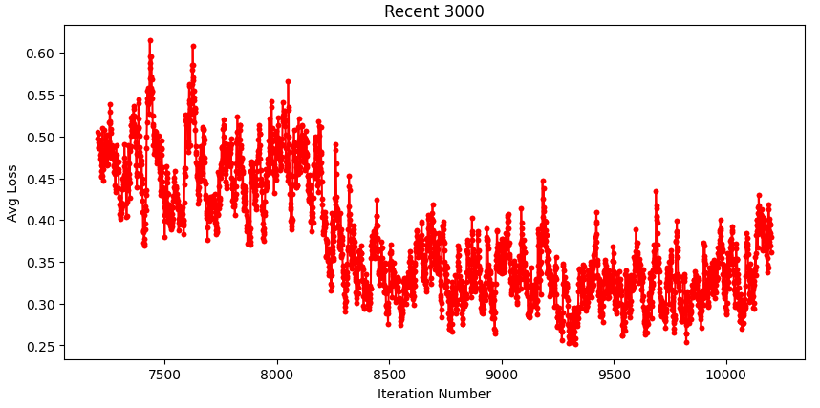
모델 개발
최종 모델 학습
1. 객체 탐지 모델
이미지 속에서
음식과 동전을 탐지
Notes:
객체탐지 모델 결과 사진 하나 추가!!

Slide 31
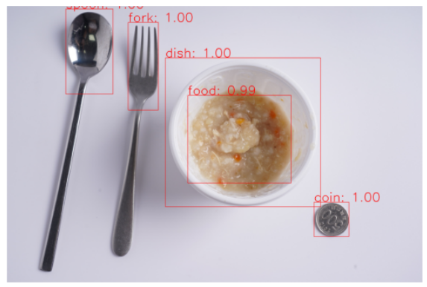
모델 개발
객체 탐지 예시
1. 객체 탐지 모델
이미지 속에서
음식과 동전을 탐지
Notes:
객체탐지 모델 결과 사진 하나 추가!!

Slide 32
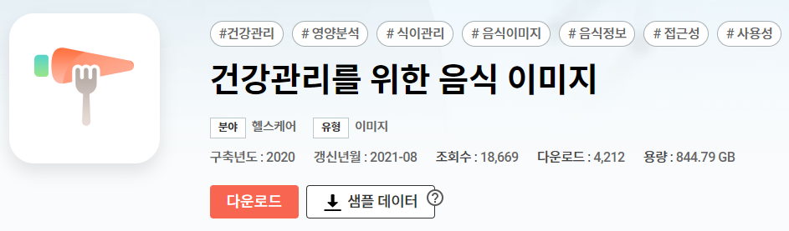
모델 개발
2. 음식 분류 모델
이미지 속 음식이
어떤 음식인지 판별
AI HUB. 건강관리를 위한 음식 이미지
음식분류 이미지 데이터셋
약 100,000 장(188GB) 사용

Slide 33
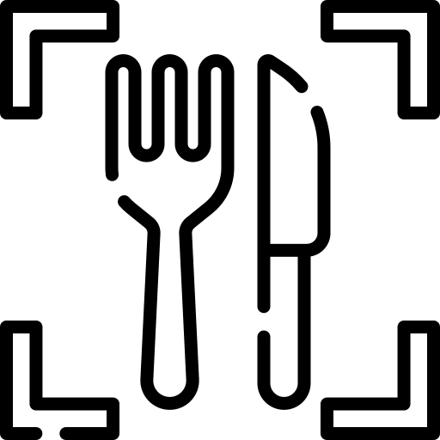
모델 개발
X
101,643 장
2. 음식 분류 모델
이미지 속 음식이
어떤 음식인지 판별
약 500개의 음식 메뉴 중
106개의 음식을 학습에 활용

Slide 34
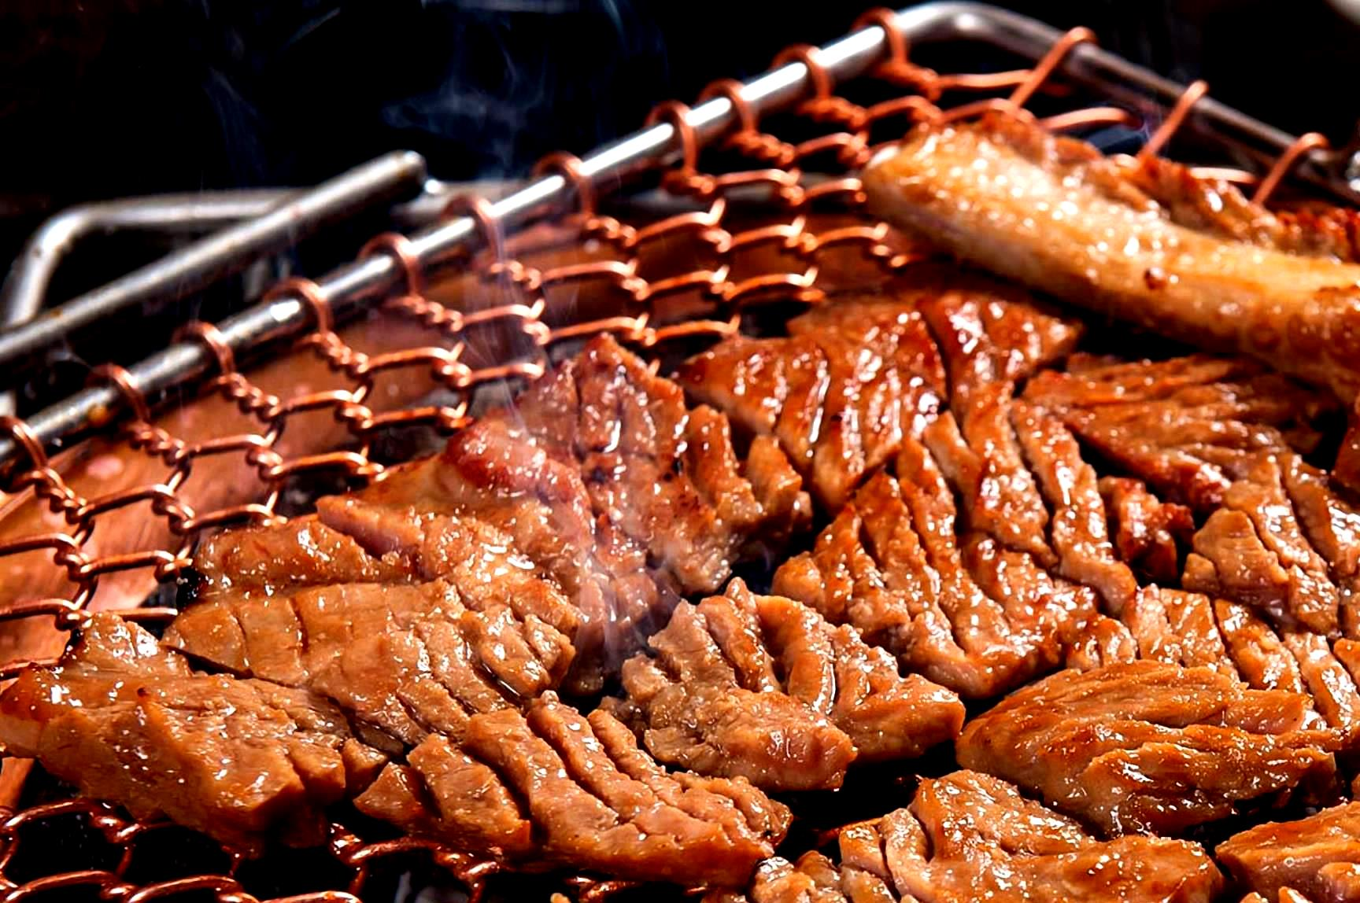
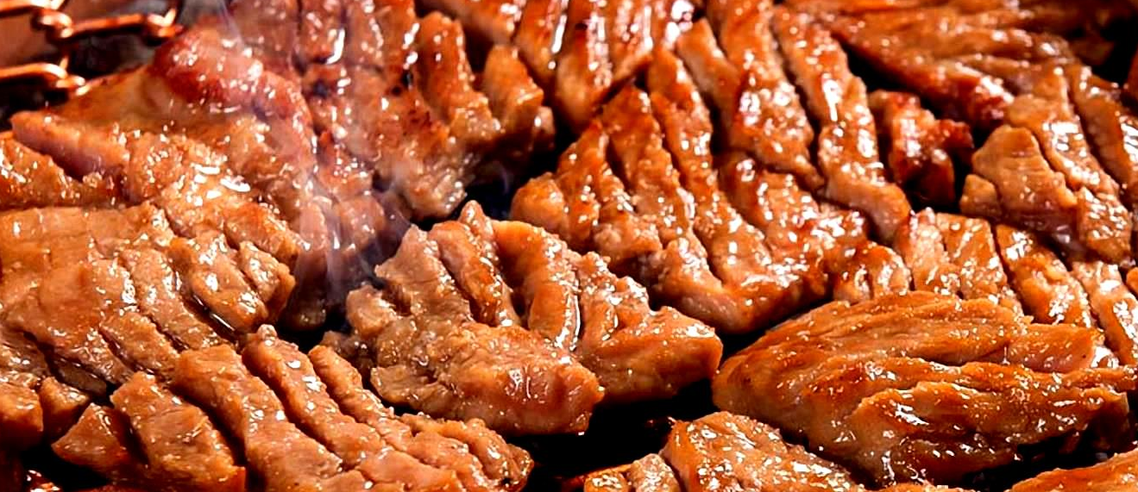
모델 개발
갈비구이.JPEG
갈비구이.json
"Name": "galbigu-i",
"W": "0.999421296296296",
"H": "0.903310104529617",
"File Format": "jpg",
"Annotation Type": "binding",
"Point(x,y)": "0.500289351851852,0.548344947735192"
갈비구이_cropped.JPEG
데이터셋 내부의 사전 제공된
음식의 Bounding Box 정보를
활용하여 음식 메뉴당
1000장을 crop
2. 음식 분류 모델
이미지 속 음식이
어떤 음식인지 판별

Slide 35


모델 개발
101,643 장
Colab 투입
RAM 초과
2. 음식 분류 모델
이미지 속 음식이
어떤 음식인지 판별
106개의 음식을
한번에 학습시키고자 했으나,
Colab의 시스템 RAM 용량을 넘김

Slide 36
모델 개발
…
n 장
(Set 1)
n 장
(Set N)
n 장 씩
Colab 투입
101,643 장
(Main Set)
음식당 1000개의 이미지 -> 음식당 n개의 이미지
한번에 학습하는 이미지의 양을 줄여
RAM 할당량을 낮춤

Slide 37



모델 개발
Inception V3
음식 분류 모델
논문 관련 높은 정확도
ResNet152V2
이미지 분류 모델
논문 관련 높은 정확도
MobileNetV3small
모델 서빙을 고려한
경량화 된 모델

Slide 38
모델 개발
ResNet152V2
MobileNetV3small
모델 서빙을 고려한
경량화 된 모델
ResNet152V2
이미지 분류 모델
논문 관련 높은 정확도
전이학습에 사용할 모델 3가지를 선정
InceptionV3 모델은 학습 시간이 너무 오래 걸려 기각

Slide 39
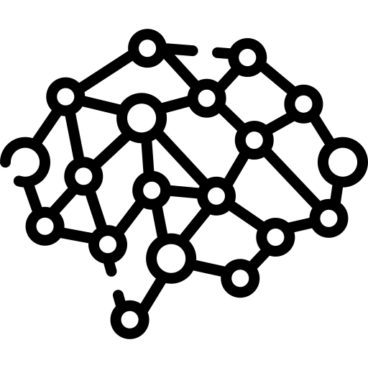



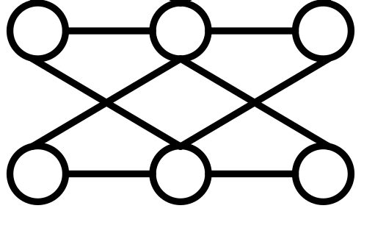
모델 개발
ResNet152V2
Global Average
Pooling 2D
224 * 224 * 3
(cropped img)
ResNet152V2
(60 million params)
Dropout (0.5)
Dense
(256)
Dense
(56)
Dropout (0.5)

Slide 40
모델 개발
ResNet152V2
모델번호 | 1 | 2 | 3 | 4 | 5
Input Img | (224,224,3) | (224,224,3) | (224,224,3) | (224,224,3) | (224,224,3)
Model File | b1_14.hdf5 | b1_47.hdf5 | b2_10.hdf5 | b3_10.hdf5 | b4_05.hdf5
Epochs | 100 | 100 | 100 | 100 | 100
Count Img | 20000 | 20000 | 20000 | 20000 | 9998
Total params | 58,869,042 (224.57MB) | 58,869,042 (224.57MB) | 58,869,042 (224.57MB) | 58,869,042 (224.57MB) | 58,869,042 (224.57MB)
Optimizer | ADAM | ADAM | ADAM | ADAM | ADAM
Val_Accuracy | 0.8767 | 0.8831 | 0.9067 | 0.8942 | 0.9117
Val_loss | 0.4379 | 0.4942 | 0.3456 | 0.3577 | 0.3214

Slide 41
모델 개발
ResNet152V2
모델번호 | 1 | 2 | 3 | 4 | 5
Input Img | (224,224,3) | (224,224,3) | (224,224,3) | (224,224,3) | (224,224,3)
Model File | b1_14.hdf5 | b1_47.hdf5 | b2_10.hdf5 | b3_10.hdf5 | b4_05.hdf5
Epochs | 100 | 100 | 100 | 100 | 100
Count Img | 20000 | 20000 | 20000 | 20000 | 9998
Total params | 58,869,042 (224.57MB) | 58,869,042 (224.57MB) | 58,869,042 (224.57MB) | 58,869,042 (224.57MB) | 58,869,042 (224.57MB)
Optimizer | ADAM | ADAM | ADAM | ADAM | ADAM
Val_Accuracy | 0.8767 | 0.8831 | 0.9067 | 0.8942 | 0.9117
Val_loss | 0.4379 | 0.4942 | 0.3456 | 0.3577 | 0.3214
ResNet152V2
최고 검증 정확도
91%

Slide 42
모델 개발
MobileNetV3small
Global Average
Pooling 2D
224 * 224 * 3
(cropped img)
MobileNetV3small
(2.5 million params)
Dense
(128)
Dense
(106)
Dropout (0.5)

Slide 43
모델 개발
MobileNetV3small
모델번호 | 1 | 2 | 3 | 4 | 5 | 6 | 7
Input Img | (224,224,3) | (224,224,3) | (224,224,3) | (224,224,3) | (224,224,3) | (224,224,3) | (224,224,3)
Model File | SGD_checkpoint_4.h5 | SGD_checkpoint_5.h5 | SGD_checkpoint_6.h5 | SGD_checkpoint_7.h5 | SGD_checkpoint_8.h5 | SGD_checkpoint_9.h5 | SGD_checkpoint_10.h5
Epochs | 200 | 200 | 200 | 200 | 200 | 200 | 200
Count Img | 13,568 | 13,568 | 13,568 | 6,667 | 13,568 | 13,568 | 13,568
Total params | 1,026,650 (3.92 MB) | 1,026,650 (3.92 MB) | 1,026,650 (3.92 MB) | 1,026,650 (3.92 MB) | 1,026,650 (3.92 MB) | 1,026,650 (3.92 MB) | 1,026,650 (3.92 MB)
Optimizer | SGD | SGD | SGD | SGD | SGD | SGD | SGD
Val_Accuracy | 0.9108 | 0.9046 | 0.9801 | 0.9933 | 0.9683 | 0.9827 | 0.9495
Val_loss | 0.2516 | 0.2552 | 0.0648 | 0.0244 | 0.0953 | 0.0675 | 0.1391

Slide 44
모델 개발
MobileNetV3small
모델번호 | 1 | 2 | 3 | 4 | 5 | 6 | 7
Input Img | (224,224,3) | (224,224,3) | (224,224,3) | (224,224,3) | (224,224,3) | (224,224,3) | (224,224,3)
Model File | SGD_checkpoint_4.h5 | SGD_checkpoint_5.h5 | SGD_checkpoint_6.h5 | SGD_checkpoint_7.h5 | SGD_checkpoint_8.h5 | SGD_checkpoint_9.h5 | SGD_checkpoint_10.h5
Epochs | 200 | 200 | 200 | 200 | 200 | 200 | 200
Count Img | 13,568 | 13,568 | 13,568 | 6,667 | 13,568 | 13,568 | 13,568
Total params | 1,026,650 (3.92 MB) | 1,026,650 (3.92 MB) | 1,026,650 (3.92 MB) | 1,026,650 (3.92 MB) | 1,026,650 (3.92 MB) | 1,026,650 (3.92 MB) | 1,026,650 (3.92 MB)
Optimizer | SGD | SGD | SGD | SGD | SGD | SGD | SGD
Val_Accuracy | 0.9108 | 0.9046 | 0.9801 | 0.9933 | 0.9683 | 0.9827 | 0.9495
Val_loss | 0.2516 | 0.2552 | 0.0648 | 0.0244 | 0.0953 | 0.0675 | 0.1391
MobileNetV3small
최고 검증 정확도
99%

Slide 45
모델 개발
MobileNetV3small
모델번호 | 1 | 2 | 3 | 4 | 5 | 6 | 7
Input Img | (224,224,3) | (224,224,3) | (224,224,3) | (224,224,3) | (224,224,3) | (224,224,3) | (224,224,3)
Model File | SGD_checkpoint_4.h5 | SGD_checkpoint_5.h5 | SGD_checkpoint_6.h5 | SGD_checkpoint_7.h5 | SGD_checkpoint_8.h5 | SGD_checkpoint_9.h5 | SGD_checkpoint_10.h5
Epochs | 200 | 200 | 200 | 200 | 200 | 200 | 200
Count Img | 13,568 | 13,568 | 13,568 | 6,667 | 13,568 | 13,568 | 13,568
Total params | 1,026,650 (3.92 MB) | 1,026,650 (3.92 MB) | 1,026,650 (3.92 MB) | 1,026,650 (3.92 MB) | 1,026,650 (3.92 MB) | 1,026,650 (3.92 MB) | 1,026,650 (3.92 MB)
Optimizer | SGD | SGD | SGD | SGD | SGD | SGD | SGD
Val_Accuracy | 0.9108 | 0.9046 | 0.9801 | 0.9933 | 0.9683 | 0.9827 | 0.9495
Val_loss | 0.2516 | 0.2552 | 0.0648 | 0.0244 | 0.0953 | 0.0675 | 0.1391
MobileNetV3small
최고 검증 정확도
99%
But, 데이터셋을 나누는 과정에서
실수가 있었음
편향적인 결과가 도출되며
모델 기각

Slide 46
모델 개발
ResNet152V2_new
Global Average
Pooling 2D
224 * 224 * 3
(cropped img)
ResNet152V2
(60 million params)
Dropout (0.5)
Dense
(256)
Dense
(128)
Dense
(106)
Dropout (0.25)

Slide 47
모델 개발
ResNet152V2_new
모델번호 | 1 | 2 | 3 | 4 | 5 | 6
Input Img | (224,224,3) | (224,224,3) | (224,224,3) | (224,224,3) | (224,224,3) | (224,224,3)
Model File | nn1_100.hdf5 | nn1_model.hdf5 | nn2_model.hdf5 | nn3_model.hdf5 | nn4_model.hdf5 | nnn_model.hdf5
Epochs | 100 | 124 | 62 | 44 | 47 | 57
Count Img | 20000 | 20000 | 20000 | 20000 | 20000 | 20000
Total params | 58,947,684 (224.87MB) | 58,947,684 (224.87MB) | 58,947,684 (224.87MB) | 58,947,684 (224.87MB) | 58,947,684 (224.87MB) | 58,947,684 (224.87MB)
Optimizer | SGD | SGD | SGD | SGD | SGD | SGD
Val_Accuracy | 0.7467 | 0.7486 | 0.7636 | 0.7964 | 0.7947 | 0.7553
Val_loss | 0.9005 | 0.8890 | 0.7840 | 0.7124 | 0.6943 | 0.8513

Slide 48
모델 개발
ResNet152V2_new
모델번호 | 1 | 2 | 3 | 4 | 5 | 6
Input Img | (224,224,3) | (224,224,3) | (224,224,3) | (224,224,3) | (224,224,3) | (224,224,3)
Model File | nn1_100.hdf5 | nn1_model.hdf5 | nn2_model.hdf5 | nn3_model.hdf5 | nn4_model.hdf5 | nnn_model.hdf5
Epochs | 100 | 124 | 62 | 44 | 47 | 57
Count Img | 20000 | 20000 | 20000 | 20000 | 20000 | 20000
Total params | 58,947,684 (224.87MB) | 58,947,684 (224.87MB) | 58,947,684 (224.87MB) | 58,947,684 (224.87MB) | 58,947,684 (224.87MB) | 58,947,684 (224.87MB)
Optimizer | SGD | SGD | SGD | SGD | SGD | SGD
Val_Accuracy | 0.7467 | 0.7486 | 0.7636 | 0.7964 | 0.7947 | 0.7553
Val_loss | 0.9005 | 0.8890 | 0.7840 | 0.7124 | 0.6943 | 0.8513
ResNet152V2_new
검증 정확도 80% 미만

Slide 49
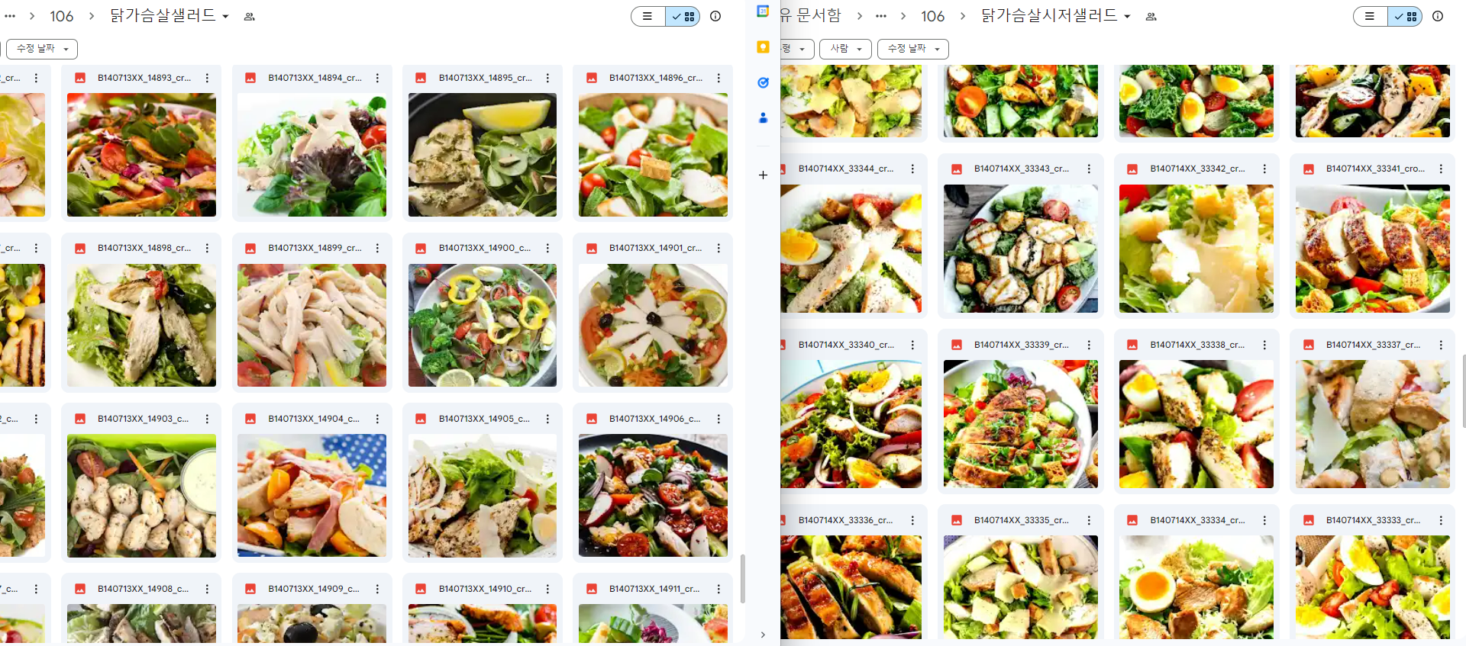
모델 개발
ResNet152V2_new
닭가슴살 샐러드 VS 닭가슴살 시저샐러드

Slide 50
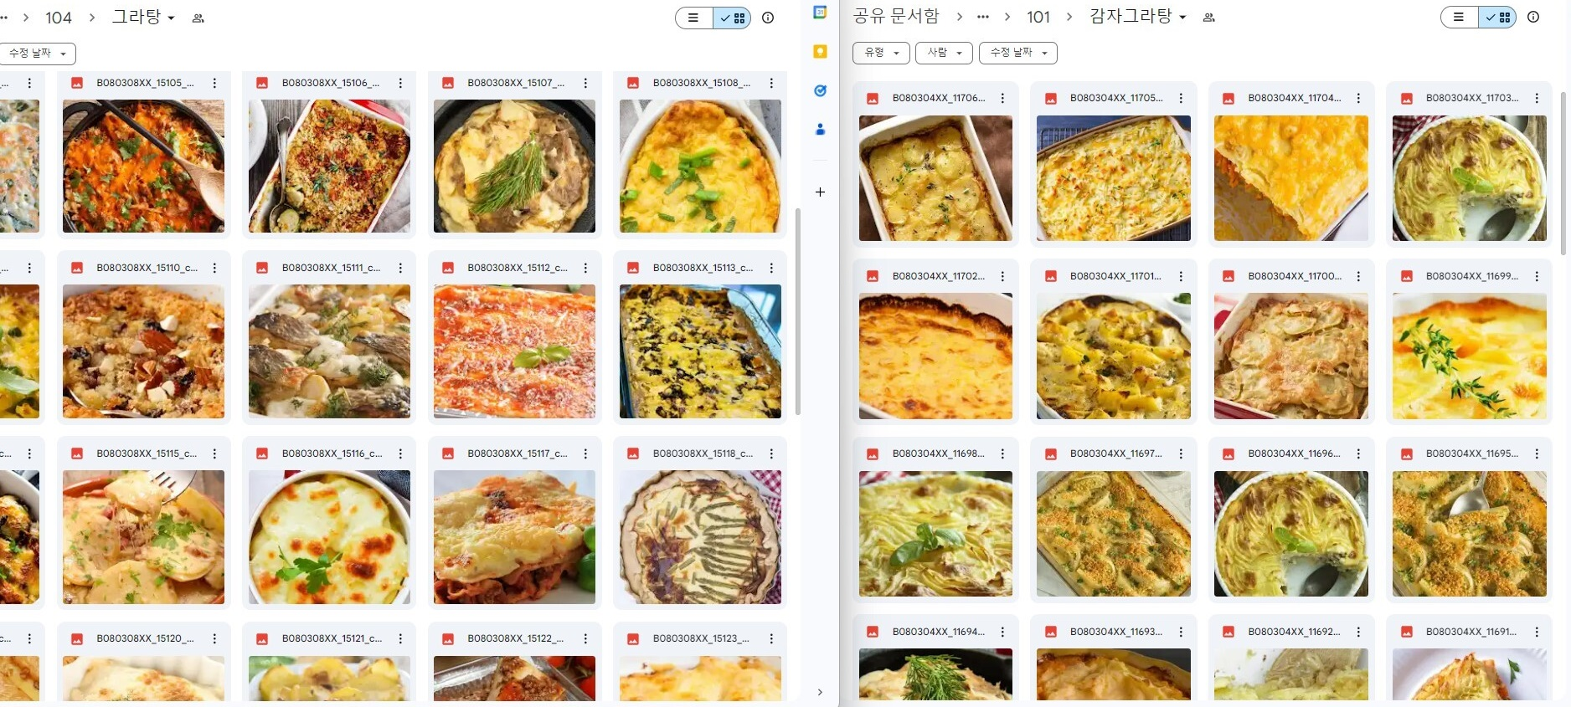
모델 개발
ResNet152V2_new
그라탕 VS 감자그라탕

Slide 51


모델 개발
ResNet152V2_new
106 가지 음식메뉴
(AI HUB에 등록된 순서대로)
100 가지 음식메뉴
(최대한 겹치는 음식 없게)
음료, 소스류, 외형이 비슷하거나 범주가 크게 겹치는 음식을 제외
팀 내부 회의를 통해 음식 100가지를 선출

Slide 52
모델 개발
ResNet152V2_new
모델번호 | 1 | 2 | 3 | 4 | 5
Input Img | (224,224,3) | (224,224,3) | (224,224,3) | (224,224,3) | (224,224,3)
Model File | 100_model8 | add_model21 | add_model6 | add_model7 | add_model13
Epochs | 53 | 22 | 23 | 17 | 7
Count Img | 20,000 | 20,000 | 20,000 | 19,996 | 20,000
Total params | 59,545,956 (227.15MB) | 59,545,956 (227.15MB) | 59,545,956 (227.15MB) | 59,545,956 (227.15MB) | 59,545,956 (227.15MB)
Optimizer | ADAM | ADAM | ADAM | ADAM | ADAM
Val_Accuracy | 0.7922 | 0.8453 | 0.8531 | 0.8719 | 0.8922
Val_loss | 0.7485 | 0.5731 | 0.5182 | 0.4506 | 0.3806

Slide 53
모델 개발
ResNet152V2_new
모델번호 | 1 | 2 | 3 | 4 | 5
Input Img | (224,224,3) | (224,224,3) | (224,224,3) | (224,224,3) | (224,224,3)
Model File | 100_model8 | add_model21 | add_model6 | add_model7 | add_model13
Epochs | 53 | 22 | 23 | 17 | 7
Count Img | 20,000 | 20,000 | 20,000 | 19,996 | 20,000
Total params | 59,545,956 (227.15MB) | 59,545,956 (227.15MB) | 59,545,956 (227.15MB) | 59,545,956 (227.15MB) | 59,545,956 (227.15MB)
Optimizer | ADAM | ADAM | ADAM | ADAM | ADAM
Val_Accuracy | 0.7922 | 0.8453 | 0.8531 | 0.8719 | 0.8922
Val_loss | 0.7485 | 0.5731 | 0.5182 | 0.4506 | 0.3806
ResNet152V2_new
최고 검증 정확도 89%
5번 모델 최종 모델 결정

Slide 54
모델 개발
3. 음식량 추정 모델
이미지 속 음식의
양을 1인분 기준으로
몇%에 해당하는지 판단
AI HUB. 음식 이미지 및 영양정보 텍스트
양추정 이미지 데이터셋
약 40,000장 (48GB) 사용

Slide 55
모델 개발
1인분 기준 Quantity
Q1
Q2
Q3
Q4
Q5
25%
50%
75%
100%
125%
3. 음식량 추정 모델
이미지 속 음식의
양을 1인분 기준으로
몇%에 해당하는지 판단
Notes:
투명 40

Slide 56
모델 개발
모델의 정확도가 높은 쪽은?
Q1
Q2
Q3
Q4
Q5
25%
50%
75%
100%
125%
Q1
3. 음식량 추정 모델
이미지 속 음식의
양을 1인분 기준으로
몇%에 해당하는지 판단
Q2 + Q3
Q4 + Q5
25%
50% ~ 75%
100% ~ 125%
Notes:
톤이 낮아서 주의가 안끌림

Slide 57
모델 개발
모델의 정확도가 높은 쪽은?
모델명 | Q1~Q5 (1) | Q1~Q5 (2) | Q1, Q2+Q3, Q4+Q5 (1) | Q1, Q2+Q3, Q4+Q5 (2)
Input Img | (224,224,3) | (224,224,3) | (224,224,3) | (224,224,3)
Learning File | model7.ipynb | model7-1.ipynb | model8.ipynb | model8.ipynb
Preprocess | crop_black | crop_black | crop_black | crop_black
Count Img | 16600 | 16600 | 16600 | 16600
Epochs | 100 | 100 | 100 | 100
전이학습 여부 | 전이학습 | ResNet152 전이학습 | ResNet152 전이학습 | 수제 모델
Total params | 223.02MB | 223.08MB | 222.77MB | 222.79MB
Trainable params | 222.47MB | 222.53MB | 222.22MB | 222.24MB
Val_Accuracy | 0.5636 | 0.6539 | 0.6567 | 0.3753
Val_loss | 1.5847 | 1.1745 | 1.4064 | 1.0946
3. 음식량 추정 모델
이미지 속 음식의
양을 1인분 기준으로
몇%에 해당하는지 판단

Slide 58
모델 개발
모델의 정확도가 높은 쪽은?
모델명 | Q1~Q5 (1) | Q1~Q5 (2) | Q1, Q2+Q3, Q4+Q5 (1) | Q1, Q2+Q3, Q4+Q5 (2)
Input Img | (224,224,3) | (224,224,3) | (224,224,3) | (224,224,3)
Learning File | model7.ipynb | model7-1.ipynb | model8.ipynb | model8.ipynb
Preprocess | crop_black | crop_black | crop_black | crop_black
Count Img | 16600 | 16600 | 16600 | 16600
Epochs | 100 | 100 | 100 | 100
전이학습 여부 | 전이학습 | ResNet152 전이학습 | ResNet152 전이학습 | 수제 모델
Total params | 223.02MB | 223.08MB | 222.77MB | 222.79MB
Trainable params | 222.47MB | 222.53MB | 222.22MB | 222.24MB
Val_Accuracy | 0.5636 | 0.6539 | 0.6567 | 0.3753
Val_loss | 1.5847 | 1.1745 | 1.4064 | 1.0946
큰 차이는 없었으므로
Q1~Q5의 5단계로 추정하기로 결정
3. 음식량 추정 모델
이미지 속 음식의
양을 1인분 기준으로
몇%에 해당하는지 판단

Slide 59
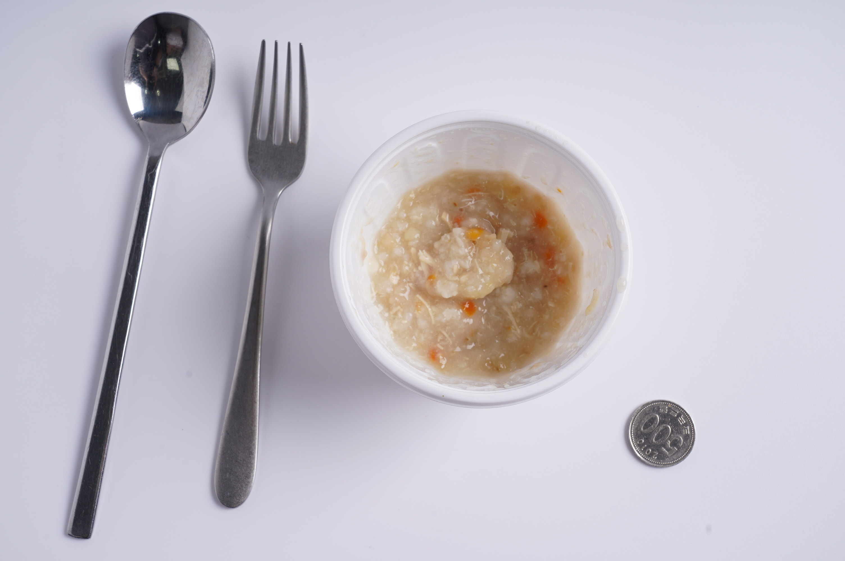
양추정 자체 모델 이미지 전처리
Dish
Coin

Slide 60
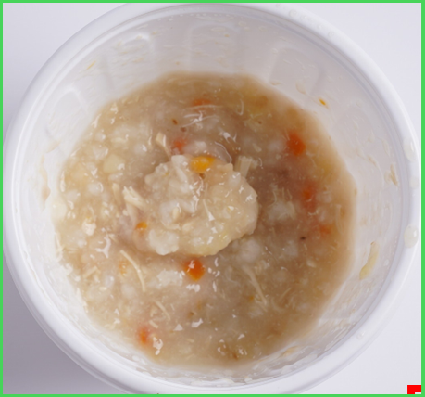
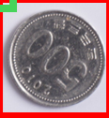
양추정 자체 모델 이미지 전처리
resized
(224,224,3)
동전과 음식 사진을
단순 결합

Slide 61


음식량 추정 모델 1 (자체 모델)
모델 개발
224 * 224 * 3
(cropped img)
Conv2D (32)
Dropout (0.25)
Conv2D (32)
Dropout (0.25)
Flatten
Conv2D (32)
MaxPooling2D
(2,2)
Dense
(32)
Dense
(5)

Slide 62
2. 음식량 추정 자체 모델
검증 정확도(Val_ACC)
0.3 미만의 성적
새로운 대책이 필요!
모델번호 | 1 | 2 | 3 | 4 | 5 | 6 | 7
Input Img | (224,224,3) | (224,224,3) | (224,224,3) | (224,224,3) | (224,224,3) | (224,224,3) | (224,224,3)
Learning File | model6.ipynb | model6.ipynb | model6.ipynb | model6.ipynb | model6.ipynb | model6.ipynb | model6.ipynb
Preprocess | crop_black | crop_black | crop_black | crop_black | crop_black | crop_black | crop_black
Epochs | 1000 | 1000 | 1000 | 1000 | 1000 | 1000 | 1000
Count Img | 16600 | 16600 | 16600 | 16600 | 16600 | 16600 | 16600
Total params | 45.62MB | 46.48MB | 46.48MB | 46.48MB | 46.48MB | 93.04MB | 94.61MB
Trainable params | 45.62MB | 46.48MB | 46.48MB | 46.48MB | 46.48MB | 93.04MB | 94.61MB
Val_Accuracy | 0.1943 | 0.1940 | 0.2407 | 0.1943 | 0.2569 | 0.1943 | 0.1975
Val_loss | 1.6097 | 1.6097 | 3.7221 | 1.6097 | 1.6518 | 1.6097 | 1.6096

Slide 63
양추정 전이학습 모델 이미지 전처리
Dish
Coin

Slide 64
양추정 전이학습 모델 이미지 전처리
÷
=
동전 대비 그릇의
크기 비율 (Ratio)
동전과 음식의 Bounding Box
크기 비율을 하나의 상수로
Model에 input함

Slide 65
양추정 전이학습 모델 이미지 전처리
resized
(224,224,3)
음식사진만 따로 resize하여 모델에 input.
즉, input은 이미지 1장과 Ratio 상수 1개로 구성됨

Slide 66
양추정 전이학습 모델 이미지 전처리
[ , ]
최종 INPUT
동전 대비 그릇의
크기 비율
(Ratio) 상수
resized
(224,224,3)

Slide 67
음식량 추정 모델 2 (ResNet 전이학습)
모델 개발
Global Average
Pooling 2D
224 * 224 * 3
(cropped img)
ResNet152V2
(60 million params)
Dropout (0.2)
Dense
(256)
Dropout (0.2)
Dense
(5)
Ratio
(1,)
Notes:
Ratio 상수를 모델 입력에 추가하여 멀티모달처럼 운영하였다는 내용을 좀 더 보완해서 설명, or 자료를 좀 더 추가할 것.

Slide 68
2. 음식량 추정 전이학습 모델
3번 모델 검증 정확도
86% 달성
해당 모델을 베이스로
최종모델 학습!
모델번호 | 1 | 2 | 3 | 4 | 5 | 6 | 7
Input Img | (224,224,3) | (224,224,3) | (224,224,3) | (224,224,3) | (224,224,3) | (224,224,3) | (224,224,3)
Keras Model | model1_ 0.40.keras | model2_ 0.41.keras | model3_ 0.86.keras | model4_ 0.36.keras | model5_0.85 _0.48.keras | model6_0.85 _0.45.keras | model7_0.85 _0.59.keras
Preprocess | crop&Ratio | crop&Ratio | crop&Ratio | crop&Ratio | crop&Ratio | crop&Ratio | crop&Ratio
Epochs | 100 | 100 | 100 | 100 | 100 | 100 | 100
Count Img | 18259 | 18259 | 18259 | 18259 | 18259 | 18259 | 18259
특이사항 | 이미지 수 통일 | - | 데이터 stratify 시도, 기준을 val_acc로 변경 | label을 연속형으로 취급 | 모델명에 val_loss추가 val acc_val loss | - | -
Val_Accuracy | 0.3979 | 0.4116 | 0.8590 | 0.3567 (mae) | 0.8525 | 0.8467 | 0.8542
Val_loss | 3.3698 | 4.1891 | 0.5010 | 0.2157 | 0.4844 | 0.4512 | 0.5944

Slide 69
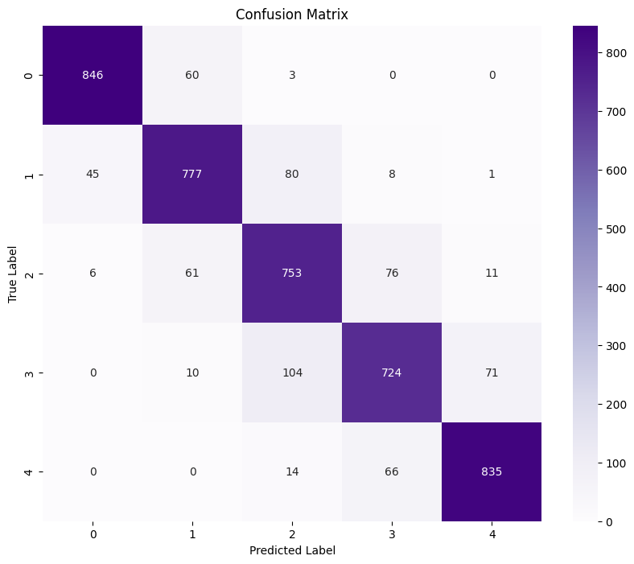
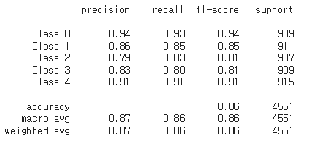
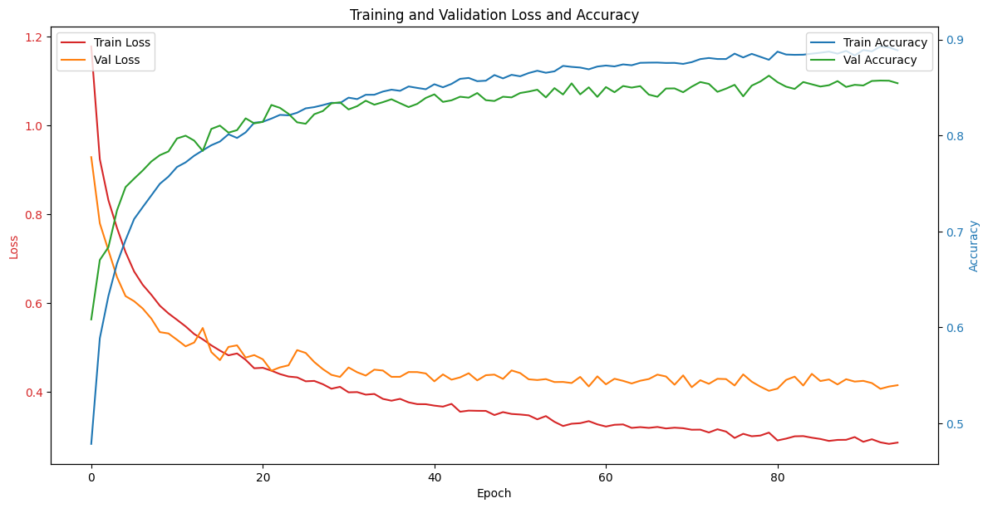
2. 음식량 추정 전이학습 모델
Confusion Metrix
Classification Report
Train History

Slide 70
Diet Planner
On:ly for you

Slide 71


C
are
칼로리 일일 섭취
권장량 제공
탄단지 일일 섭취
권장량 제공
건강을 고려한
적정 다이어트
기간 제공

Slide 72


C
amera
카메라로 촬영한 이미지에서
음식명, 칼로리, 탄단지
정보 추론 및 제공
이미지를 촬영하는 것 만으로도
그날의 식단과 영양정보를
기록, 관리 가능
Notes:
C에 코인 추가….??? 4C???

Slide 73

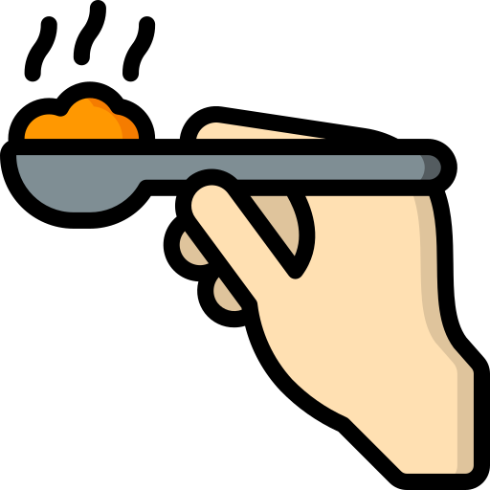
C
oin
음식과 동전을 함께 촬영하는 경우
음식의 양을 추정하여
탄단지, 칼로리 계산에 활용
동전이 함께 촬영되지 않은 경우
정량 1인분 기준으로
탄단지, 칼로리 정보 제공
Notes:
C에 코인 추가….??? 4C???

Slide 74

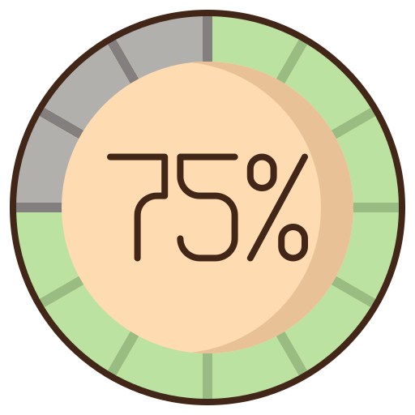
C
alendar
기록된 식단을
날짜별로 관리
날짜 별 다이어트 진행 상황 제공
날짜 별 칼로리
섭취량을 기준으로
전체 다이어트
진행 상황 제공

Slide 75
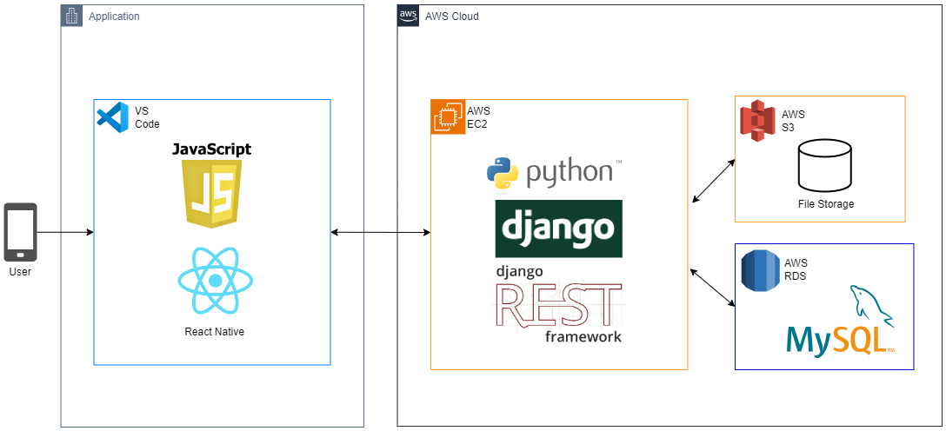
System Architecture

Slide 76
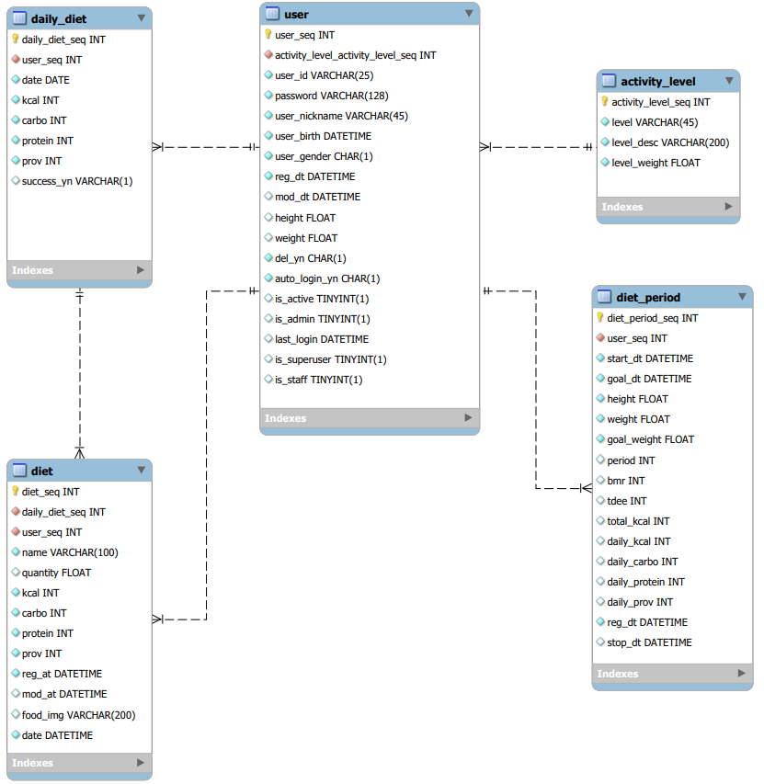
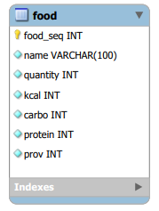
ERD 구성
어플리케이션 DB
모델관련 DB

Slide 77
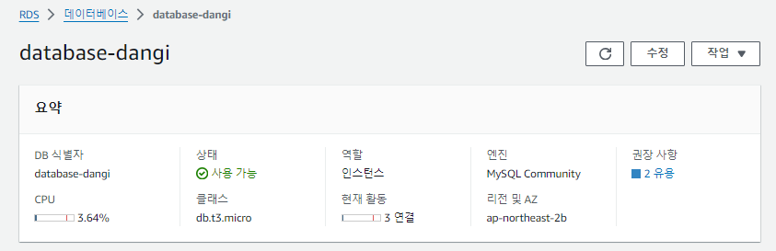
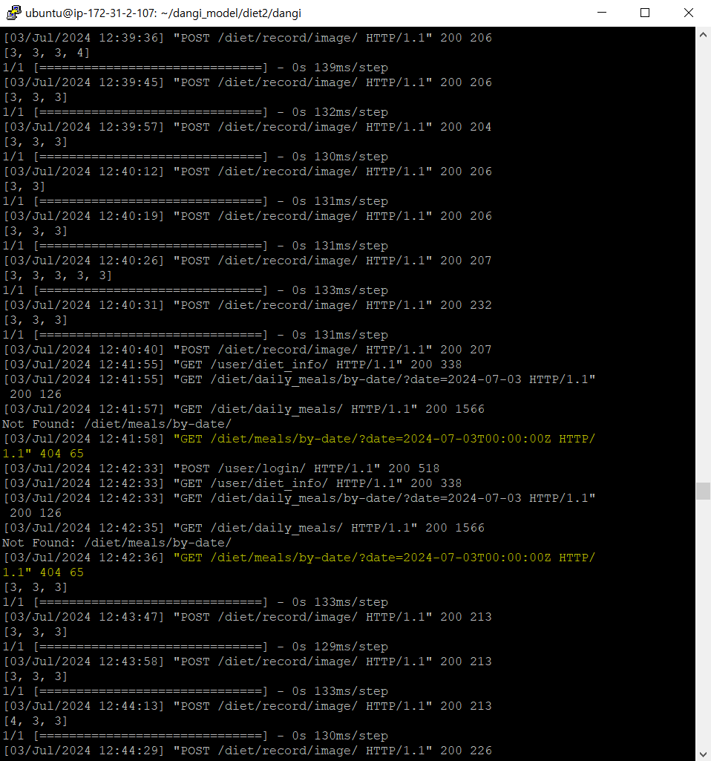
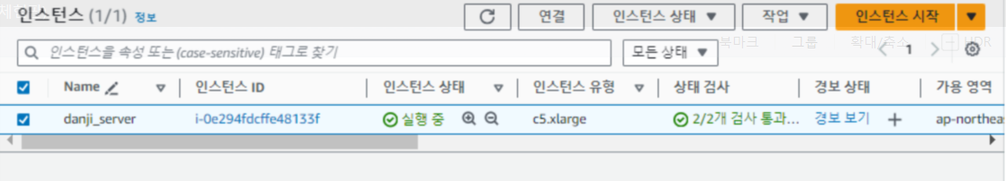
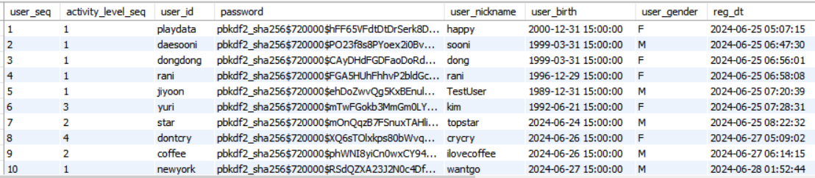
Backend 개발 환경
Back 개발환경 (RDS)
Back 개발환경 (puTTy)
Back 개발환경 (EC2)
보안을 위한 패스워드 Hashing

Slide 78
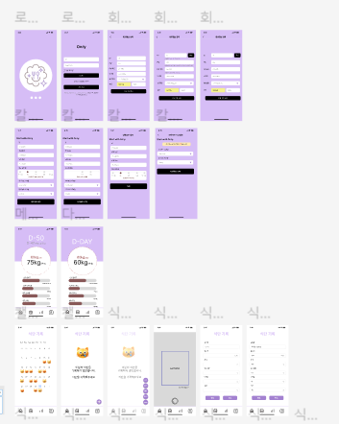
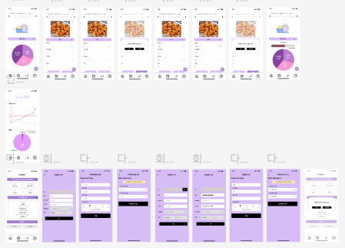
화면 설계
화면설계 wireframe
Notes:
그냥 사진 캡쳐만 해놓은거 프레임 씌워서 이쁘게 바꾸기

Slide 79
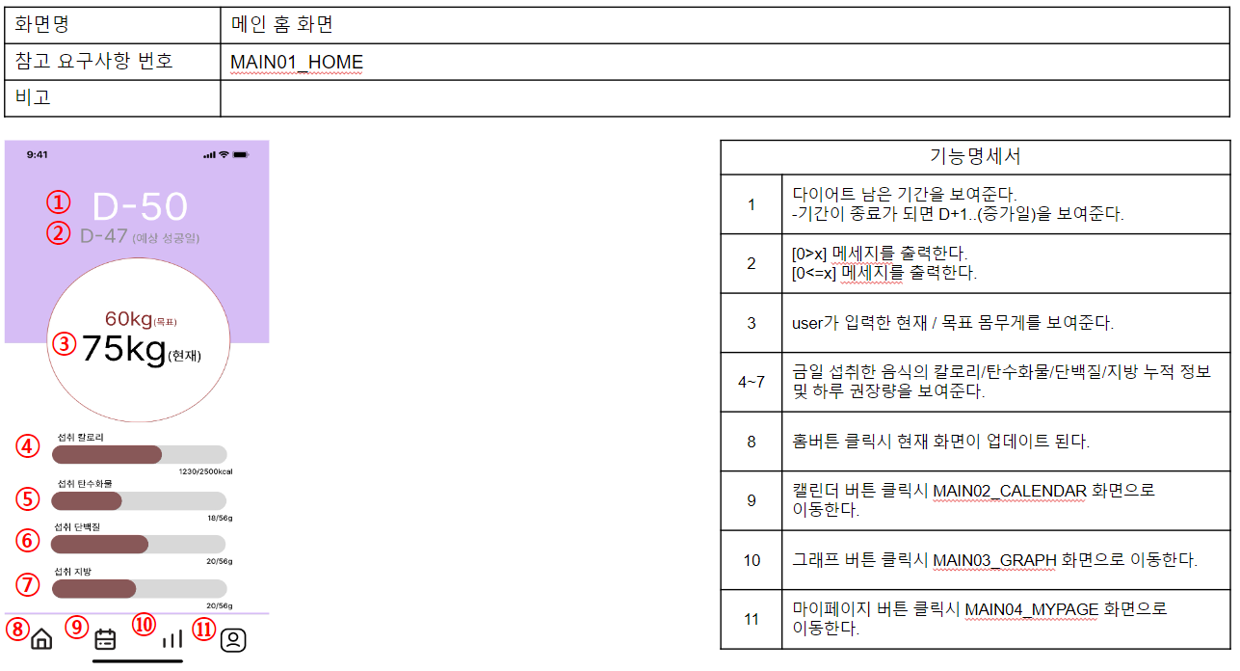
화면 설계
화면설계서(메인 홈 화면)

Slide 80
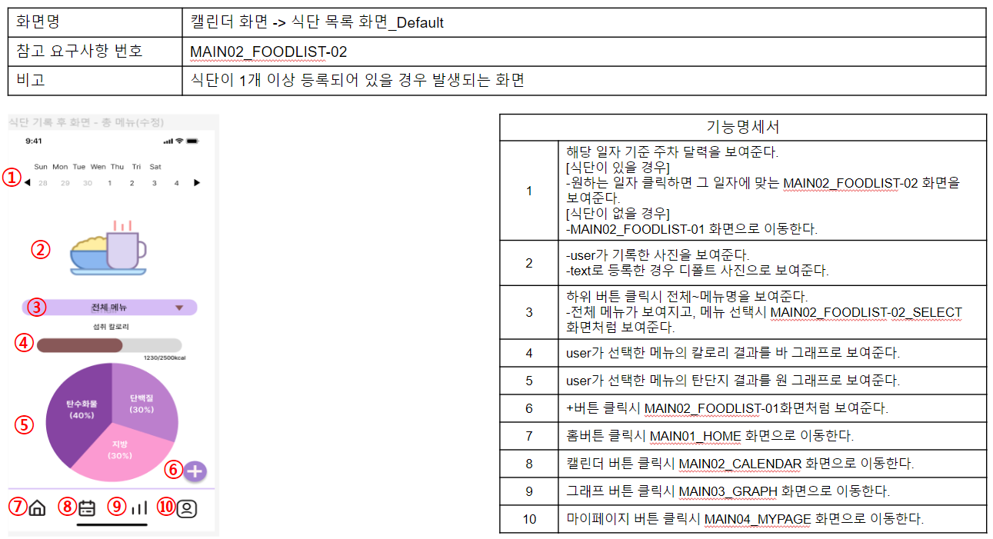
화면 설계
화면설계서(식단 목록 화면)

Slide 81
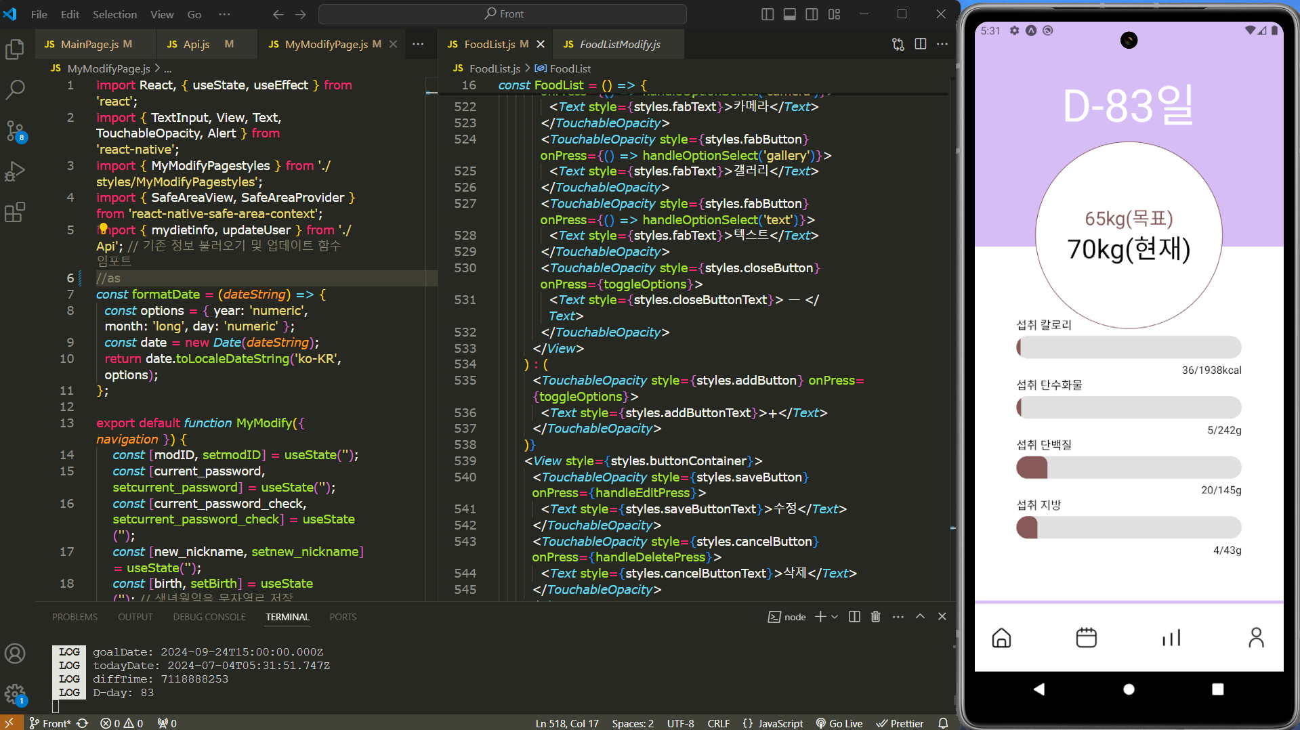
APP 개발 환경
APP 개발환경 (메인 페이지)

Slide 82
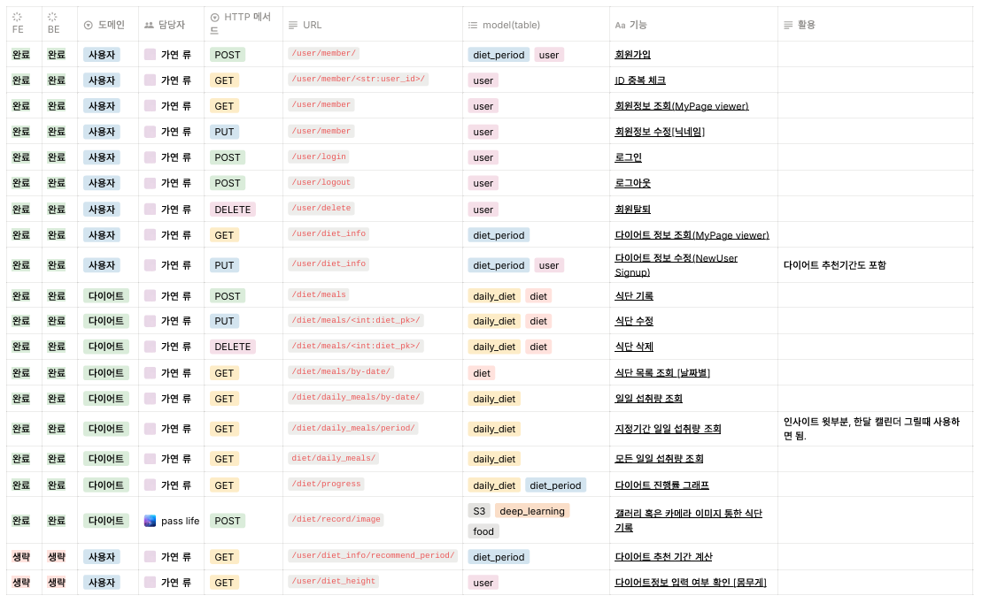
API 정의
API 명세서 (Notion)

Slide 83
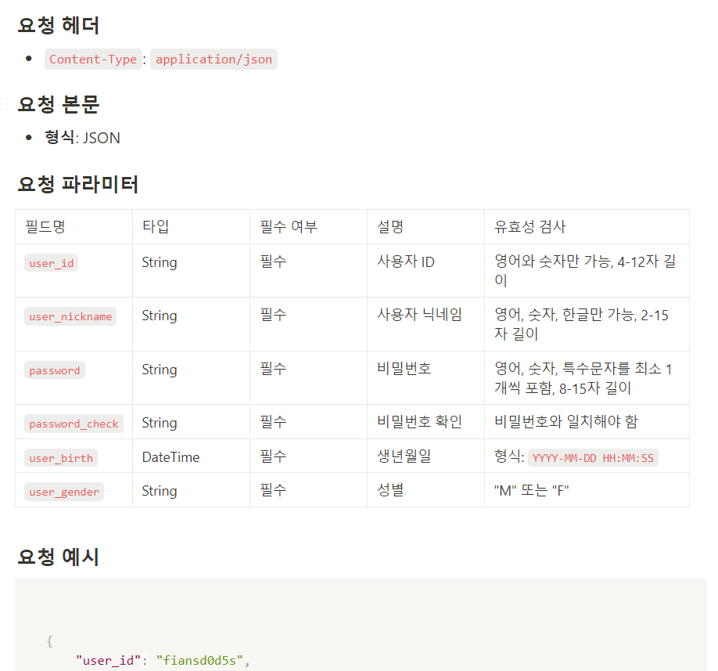
API 정의
API 명세서 상세 (회원가입)

Slide 84
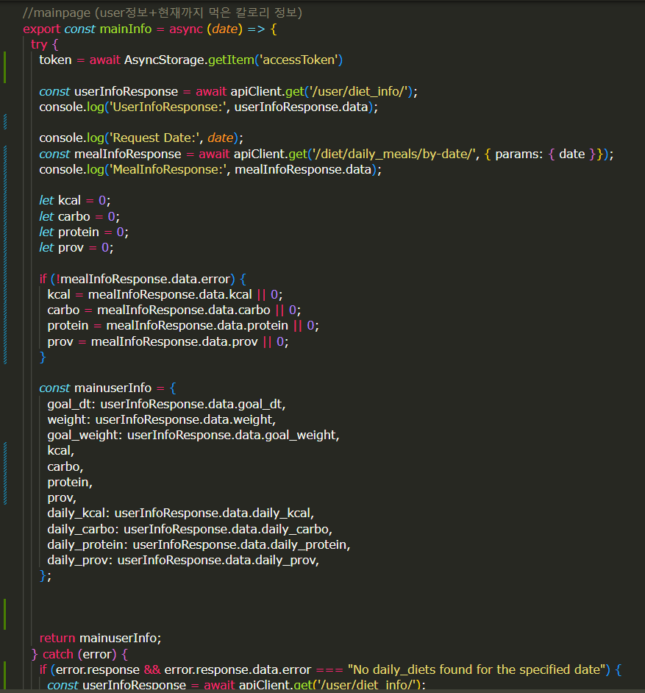
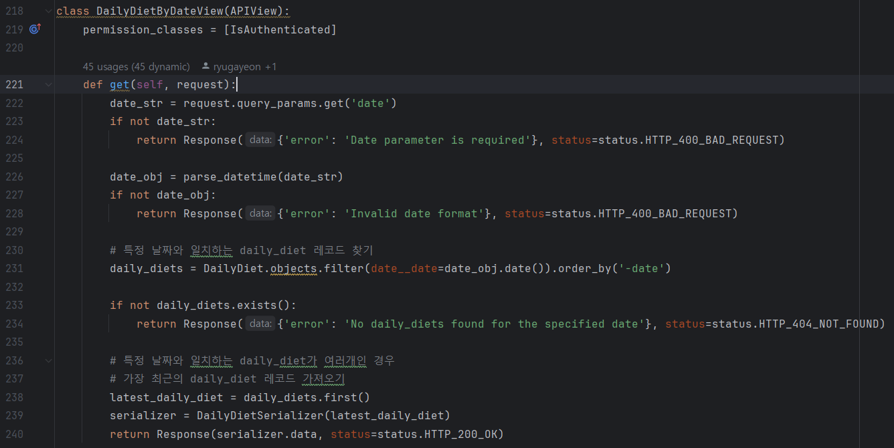
API 동작
APP의 API 요청(메인 페이지)
server의 API 응답(메인 페이지)

Slide 85
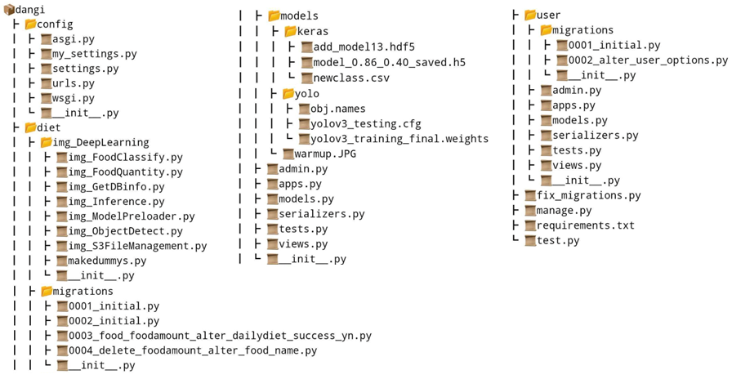
Directory Structure
Django (Server)

Slide 86
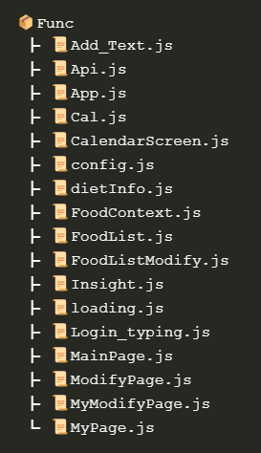
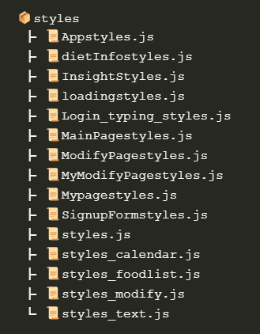
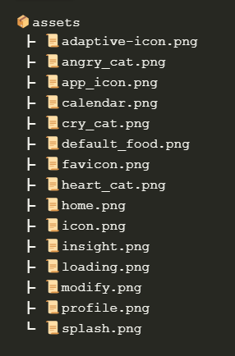
Directory Structure
React Native (APP)

Slide 87

Diet Planner
O n : l y for you
04
결과물 소개
By Danzi

Slide 88
Diet Planner
On:ly for you
Diet Planner
On:ly for you

Slide 89

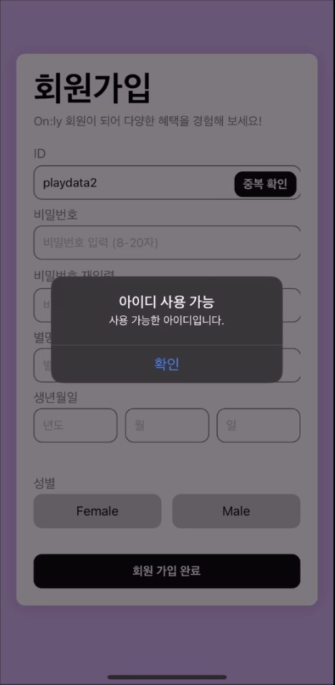
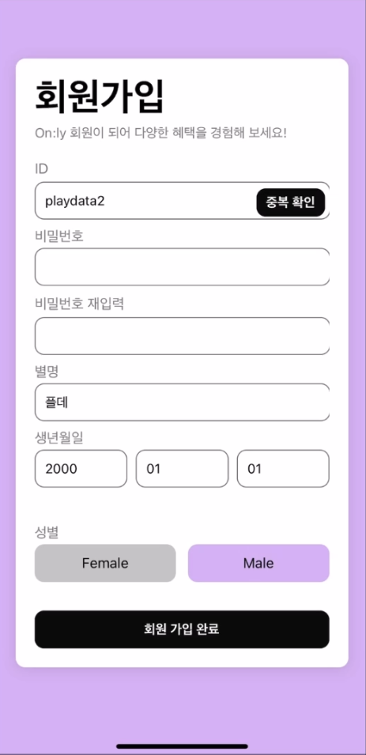
기능 소개
회원 가입

Slide 90


기능 소개
로그인
다이어트 정보 입력

Slide 91


기능 소개
식단정보 입력 (텍스트)

Slide 92


기능 소개
식단정보 입력 (갤러리)

Slide 93


기능 소개
식단정보 수정

Slide 94


기능 소개
식단정보 삭제

Slide 95


기능 소개
다이어트 진행상황

Slide 96


기능 소개
회원정보 수정
로그아웃

Slide 97
To Be
개발 To Be
nginx와 도커를 사용한 배포
식단목록 화면에 텍스트 정보와 함께 이미지 추가
모델 To Be
모델 정확도 95% 달성
음식분류 모델의 음식 목록 확장

Slide 98
Reference
Ai Hub 데이터셋 - 건강관리를 위한 음식 이미지
https://www.aihub.or.kr/aihubdata/data/view.do?currMenu=115&topMenu=100&aihubDataSe=data&dataSetSn=242
https://www.aihub.or.kr/aihubdata/data/view.do?currMenu=115&topMenu=100&aihubDataSe=data&dataSetSn=74
https://blog.naver.com/osan_si/222736047289
https://general.kosso.or.kr/html/?pmode=nutritionPlan
https://www.mohw.go.kr/board.es?mid=a10411010100&bid=0019&tag=&act=view&list_no=370012
Ai Hub 데이터셋 - 음식 이미지 및 영양정보 텍스트
오산시 블로그 - BMR 공식
대한비만학회 - 체중조절 식생활을 위한 식사계획
보건 복지부 - 2020 한국인 영양소 섭취기준

Slide 99

Diet Planner
O n : l y for you
05
QnA
By Danzi

Slide 100
Thank you!
Notes:
TO BE들 정리해서 마지막에 추가할것.

